Slide 1
安徽评标专家自助办理演示
联通智慧安全科技有限公司
2020年6月

Slide 2
目录
控件、驱动及印章工具自助检测（点此跳转至检测正常续费流程第一步）
iPASS续费检测
iPASS续费申请
iPASS证书下载检测
iPASS证书下载
印章下载
续费成功
控件、驱动、印章工具检测正常续费流程
控件、驱动、印章工具检测正常续费流程
控件、驱动及印章工具卸载步骤（点此跳转至检测异常续费流程第一步）
iPASS助手下载
印章工具下载
印章工具安装

Slide 3
控件、驱动及印章工具自助检测
1、自助检测iPASS证书管理工具、安徽iPASS管理工具（海泰）、印章工具
查看证书管理工具、安徽iPASS管理工具（海泰）方法：
开始
所有程序
iPASS文件夹
打开iPASS管理
打开安徽iPASS管理工具（海泰）

Slide 4
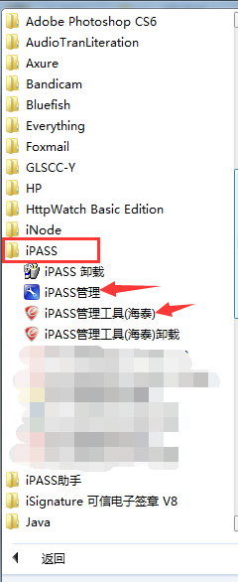
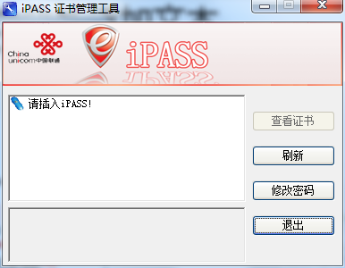
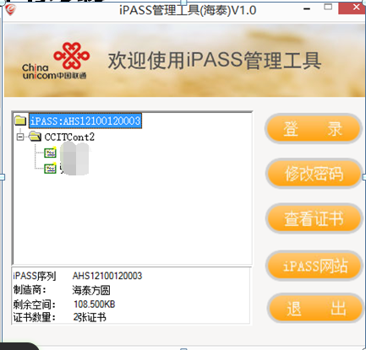
控件、驱动及印章工具自助检测
iPASS证书管理工具及iPASS管理工具（海泰）图示

Slide 5
控件、驱动及印章工具自助检测
如何查看印章工具
iSignature 可信电子签章 V8
开始
所有程序
iSignature 可信电子签章 V8
点击专家印章

Slide 6
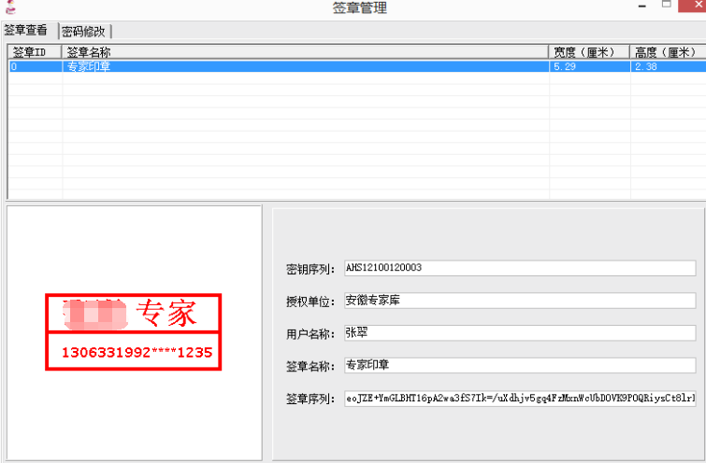
控件、驱动及印章工具自助检测
iPASS控件、iPASS证书管理工具（海泰）和Isiginature可信电子签章v8
检测正常可以正常办理iPASS续费业务。

Slide 7
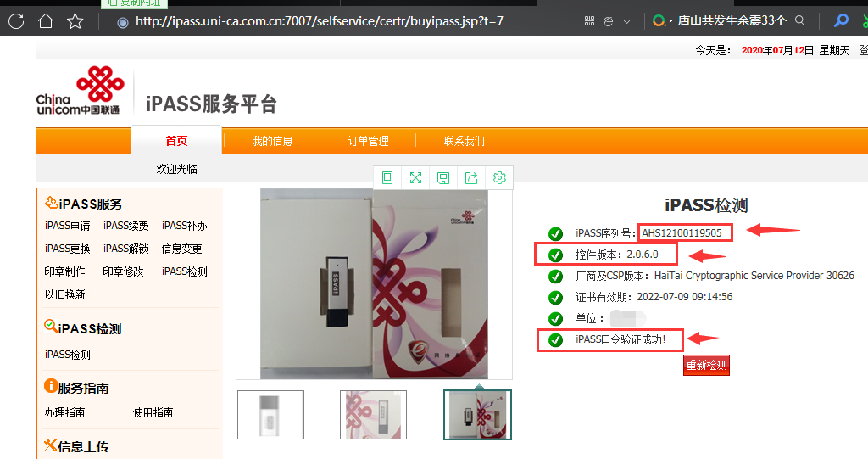
iPASS续费检测
iPASS续费检测
用户输入网址链接：http://ipass.uni-ca.com.cn:7007/selfservice/certr/buyipass.jsp?t=7
输入PIN码后显示如下图：
确保如下几项是正常状态
1、iPASS序列号读取正常
2、控件版本号：2.0.6
3、iPASS口令即PIN码验证成功

Slide 8
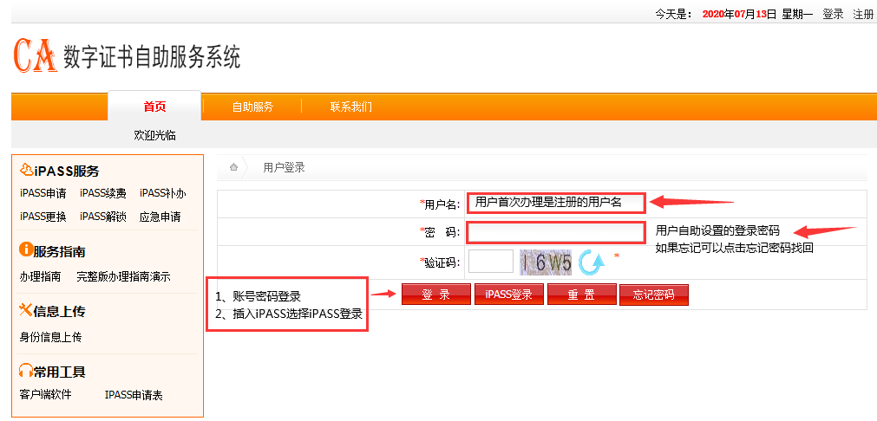
iPASS续费申请
iPASS续费订单提交
用户登录安徽评标评审专家【CA数字证书自助服务系统】，点击【iPASS服务】中【iPASS续费】进入iPASS续费页面
CA数字证书自助服务系统链接：http://ahzjcert.uni-ca.com.cn:7009

Slide 9
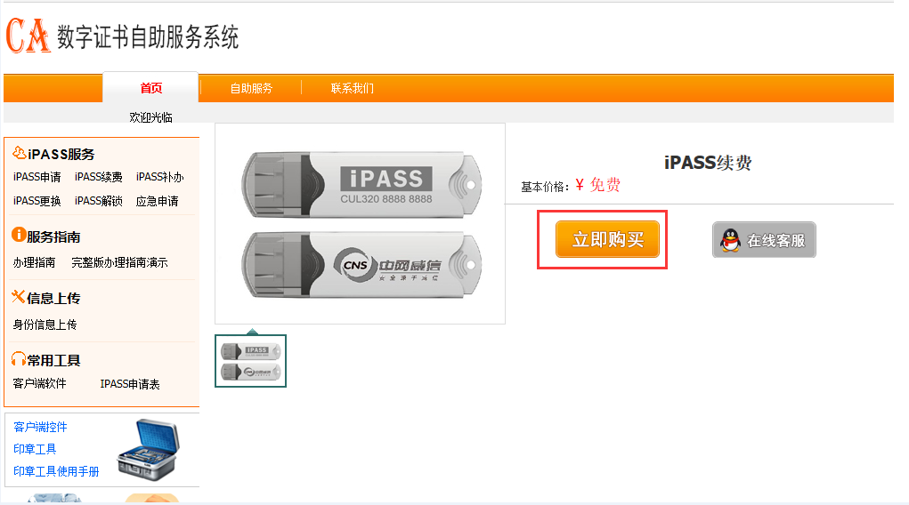
iPASS续费申请
iPASS续费业务选择页面

Slide 10
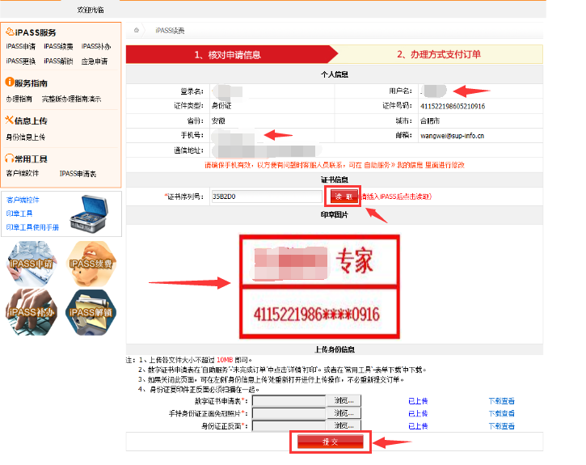
iPASS续费申请
专家信息确认及iPASS续费订单提交
点击立即购买后进入专家信息确认环节
专家需确认以下信息：
1、用户名是否正确
2、手机号是否正确
3、专家印章是否正确
插入要续费的iPASS，点击“读取”按钮，系统读取出证书序列号（注：身份资料不全时需上传对应的身份资料）
信息确认后专家点击“提交”按钮提交续费订单

Slide 11
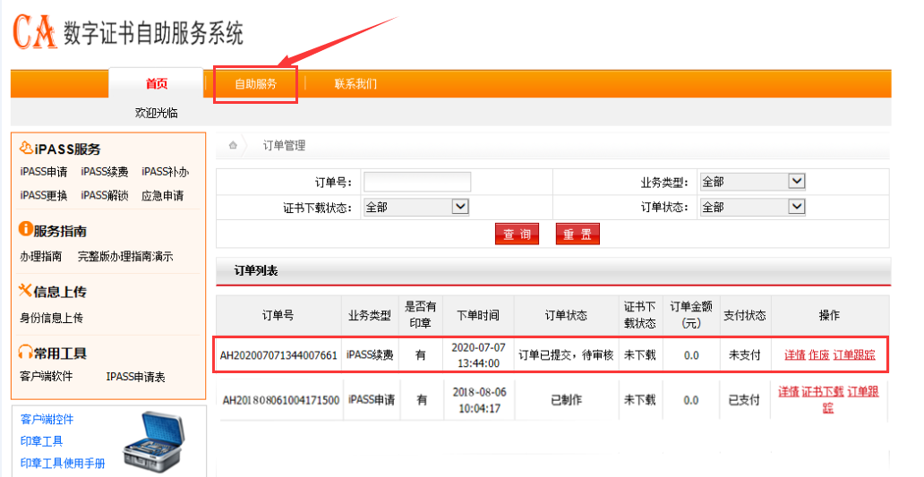
iPASS续费申请
iPASS续费订单确认环节
专家点击 - -对应可以查看到iPASS续费订单
确认订单提交成功

Slide 12
iPASS证书下载检测
iPASS证书下载检测
用户输入网址链接：http://ipass.uni-ca.com.cn:7007/selfservice/certr/buyipass.jsp?t=7
输入PIN码后显示如下图：
确保如下几项是正常状态
1、iPASS序列号读取正常
2、控件版本号：2.0.6
3、iPASS口令即PIN码验证成功

Slide 13
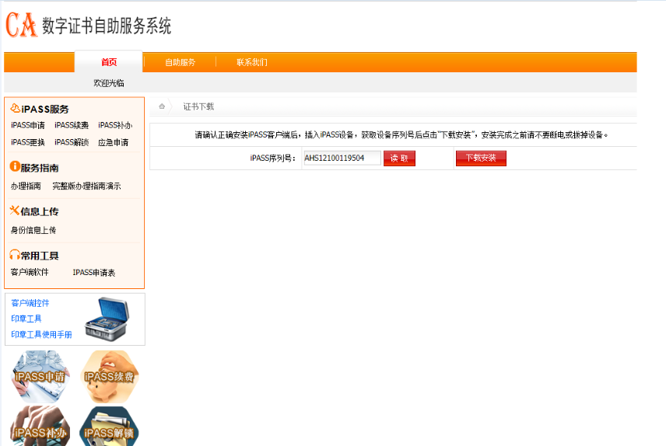
iPASS证书下载
iPASS证书下载
点击iPASS续费订单操作列“证书下载”按钮，系统进入证书下载页面，插入提交申请时的iPASS，点击“读取”获取iPASS序列号，接着点击“下载安装”。提示操作成功表示续费证书下载成功如下图

Slide 14
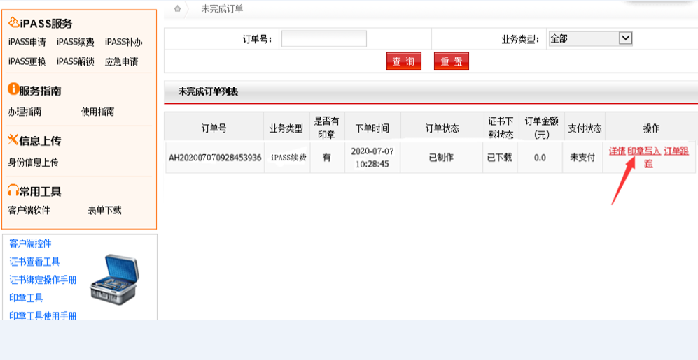
印章下载
印章写入

Slide 15
印章下载
写入授权
点击写入授权，此时会提示输入密码此密码与下载证书时效验口令一致，应输入相同的密码

Slide 16
印章下载
点击写入印章，提示输入UKEY口令，此时输入的同样是证书下载时的口令，需要输入相同的口令显示如下图表示印章下载成功
完成证书及签章写入表示iPASS续费成功

Slide 17
控件、驱动卸载
专家自助检测后IPASS控件2.0.6、iPASS管理工具（海泰）、印章工具检测后、发现以上三个驱动程序安装异常，专家需重新安装控件、驱动及印章工具，以免影响iPASS续费正常办理。
1、如果已经安装了驱动程序，但是运行异常，需卸载后再安装。
2、如果电脑未安装过，可以忽略卸载环节
卸载流程如下
iPASS控件及iPASS管理工具（海泰）卸载
开始所有程序
点击iPASS文件夹-iPASS管理工具（海泰）卸载
点击iPASS文件夹iPASS卸载

Slide 18
印章工具卸载
印章工具卸载
开始所有程序
iSignature 可信电子签章 V8
点击iSignature 卸载软件
卸载iPASS控件2.0.6、IPASS管理工具（海泰）、iSignature 可信电子签章 V8
后重新安装控件、驱动、电子签章

Slide 19
iPASS助手下载
iPASS助手（iPASS控件2.0.6和iPASS管理工具（海泰）安装）
1.进入http://ahzjcert.uni-ca.com.cn:7009自服务网站首页点击客户端控件
地址一或者地址二下载iPASS助手。
2.关闭安全卫士及杀毒软件
3.点击cnssetup-iPASSHelper 安装ipass助手
4.安装成功后打开ipass助手 点击一键修复即可将ipass客户端和ipass控件安装完毕

Slide 20
控件、驱动及印章工具下载
iPASS助手下载
点击此处下载iPASS助手

Slide 21
控件、驱动及印章工具下载
安装iPASS助手
此处演示下载存放在电脑桌面当自助下载时可以自由选择存放位置能找到下载文件即可

Slide 22
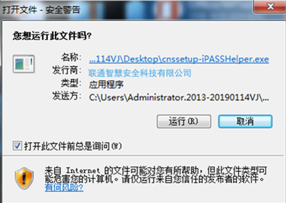
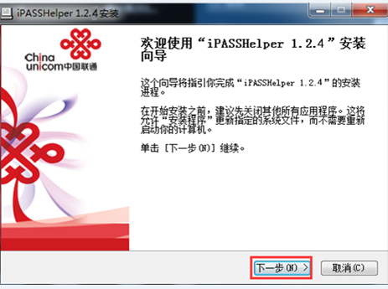
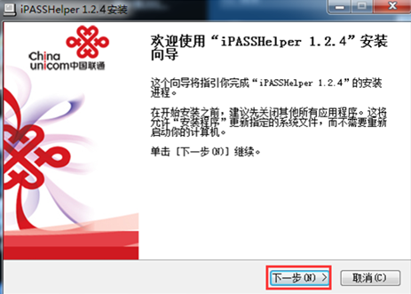
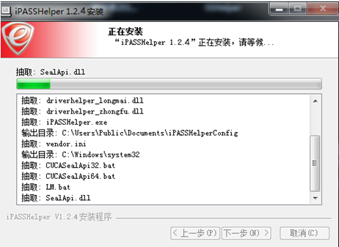
iPASS1.2.4安装演示
iPASS1.2.4助手安装图示
①
②
③
④
⑤
⑥
⑦

Slide 23
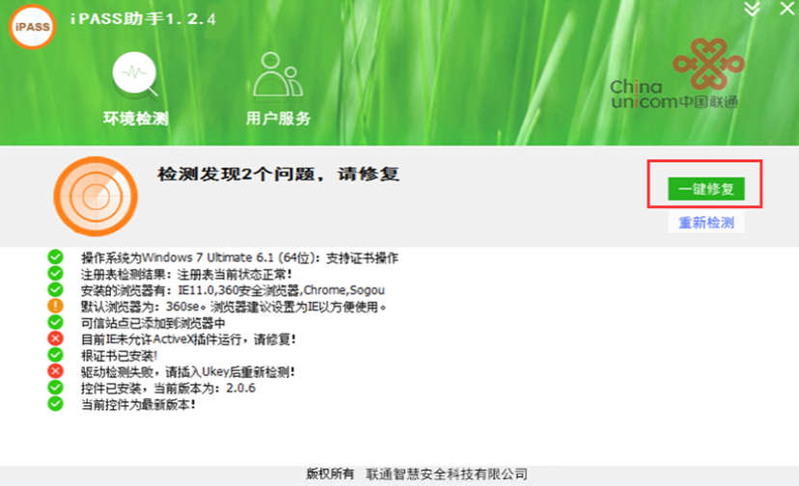
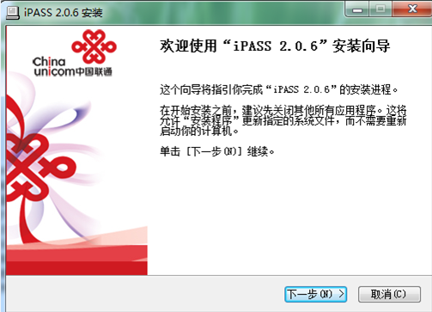
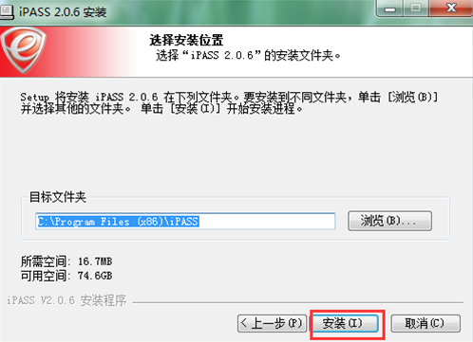
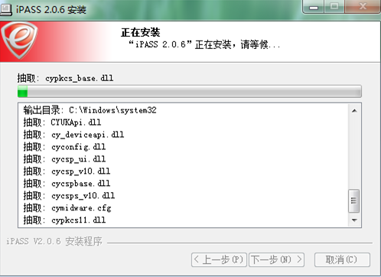
Ipass2.0.6安装演示
iPASS控件2.0.6安装
①
②
④
⑤
③
点击一键修复安装ipass2.0.6

Slide 24
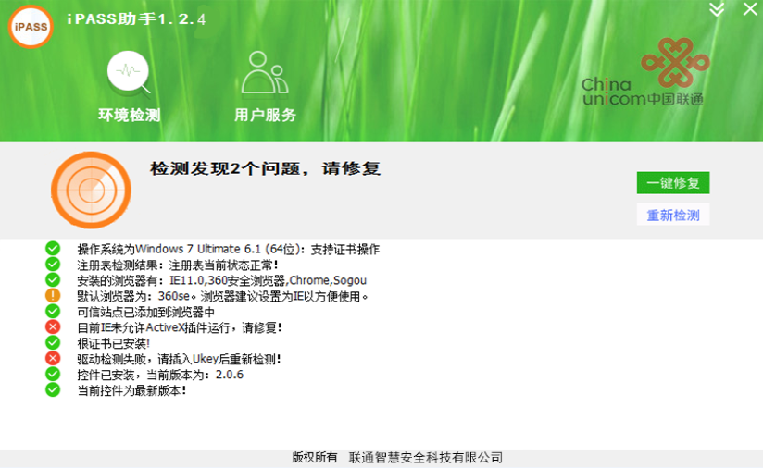
控件、驱动及印章工具安装
iPASS管理工具（海泰）安装图示
点击一键修复请先关闭安全卫士、杀毒软件和浏览器

Slide 25
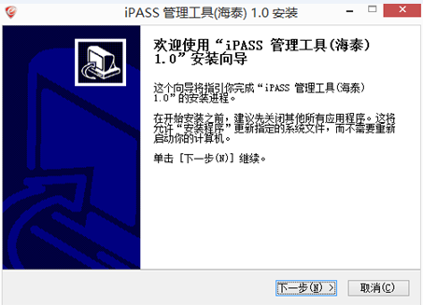
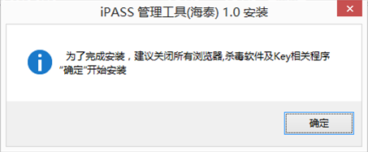
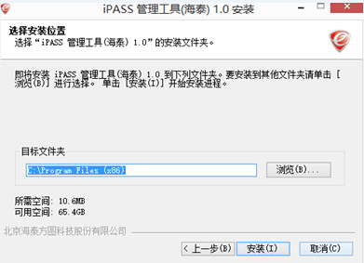
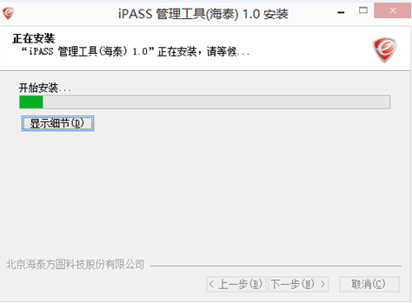
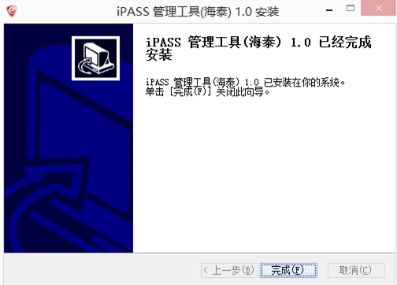
iPASS管理工具（海泰）安装演示
iPASS管理工具（海泰）图示
①
②
⑤
③
④

Slide 26
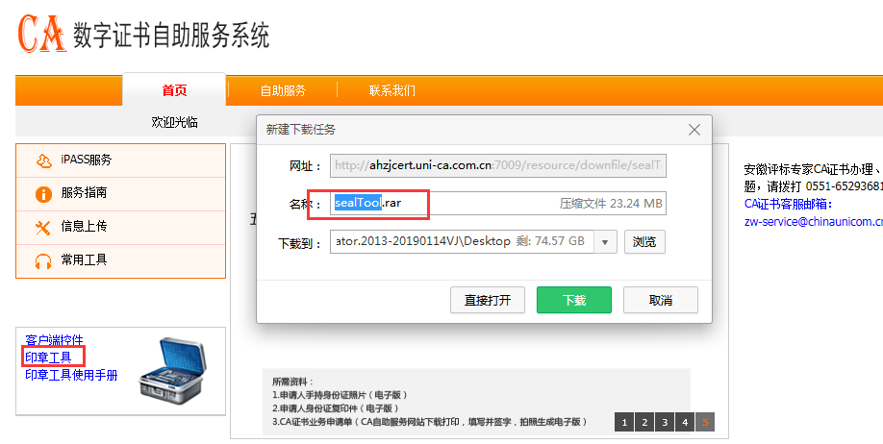
印章工具下载
印章工具安装
进入http://ahzjcert.uni-ca.com.cn:7009自服务网站首页下载印章工具

Slide 27
印章工具安装步骤
印章工具安装步骤
1.双击打开sealTool压缩包
2.双击打开安装程序Insealler.exe
3.安装时请关闭浏览器、安全卫士及杀毒软件
4.安装完成

Slide 28
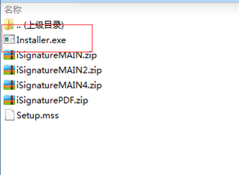
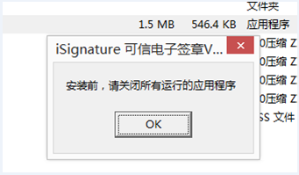
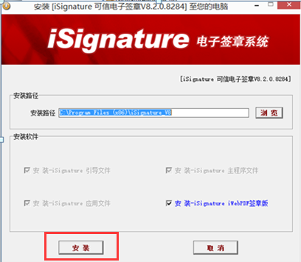
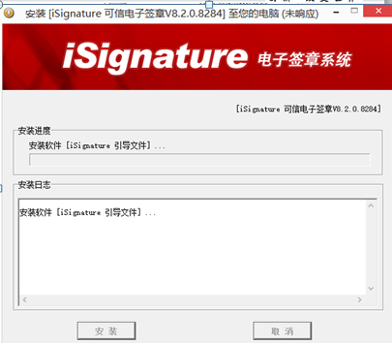
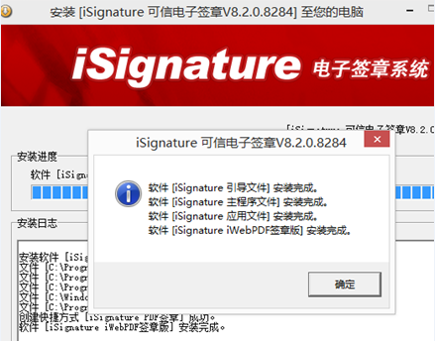
控件、驱动及印章工具安装
印章工具安装图示
①
②
③
④
⑤
⑥
安装后自助检测驱动、控件、印章工具
正常提交iPASS续费更新证书即可

Slide 29
谢谢！

